Slide 1
PYTHON PARA QAs

Slide 2


REVISÃO AULA 2
Tipos de Dados: int, float, str, bool.
Operadores:
Aritméticos (+, -, *, /)
Comparativos (>, <, ==)
Lógicos (and, or, not)
Estruturas Condicionais: Como decidir o fluxo do código (if, elif, else).
Manipulação de Strings: Métodos úteis como upper(), lower(), strip(), replace().

Slide 3
MÓDULO 2 - ESTRUTURAS DE CONTROLE E COLEÇÕES
Estruturas de Decisão (Simples, Aninhadas e Compostas);
Estruturas de Repetição (Loops: for, while);
Coleções:
Listas;
Tuplas;
Conjuntos;
Dicionários.
Compreensão de listas e iterações avançadas.

Slide 4
AULA 3 - ESTRUTURAS DE CONTROLE E COLEÇÕES
Objetivos da aula:
Compreender e aplicar estruturas de decisão (if, elif, else)
Utilizar estruturas de repetição (for e while)
Explorar coleções de dados em Python:
Listas
Tuplas
Dicionários
Conjuntos

Slide 5
ESTRUTURAS DE DECISÃO
As estruturas condicionais permitem que o código tome decisões com base em condições.
Exemplo de Fluxo de Decisão:
Entrada: Usuário digita uma senha
Processamento: Se a senha for correta, permitir acesso senão não permitir acesso
Saída: "Acesso concedido" ou "Acesso negado"

Slide 6
ESTRUTURAS DE REPETIÇÃO
As estruturas de repetição (ou loops) são usadas para executar um bloco de código múltiplas vezes, economizando esforço e evitando repetições desnecessárias.
Tipos:
for: Usado quando sabemos quantas vezes queremos repetir um bloco de código ou quando queremos percorrer elementos de uma coleção como listas, tuplas, dicionários e conjuntos.
while: Usado quando não sabemos exatamente quantas vezes o código será repetido, mas queremos que ele continue executando enquanto uma condição for verdadeira.

Slide 7
QUANDO USAR CADA UM?
Cenário | Melhor Opção
Percorrer listas, strings, dicionários | for
Repetir algo um número específico de vezes | for com range()
Executar até que uma condição seja atendida | while
Criar menus interativos ou loops de espera | while

Slide 8
INTRODUÇÃO ÀS COLEÇÕES
As coleções armazenam múltiplos valores em uma única variável.
Tipos:
Listas: Mutáveis e ordenadas.
Tuplas: Imutáveis e ordenadas.
Conjuntos: Não permitem valores duplicados.

Slide 9
INTRODUÇÃO ÀS COLEÇÕES - LISTAS (list)
As listas são estruturas de dados mutáveis que armazenam uma coleção ordenada de elementos. Elas permitem valores duplicados e podem conter diferentes tipos de dados (inteiros, strings, floats, booleanos, etc.).
Exemplo Lista de alunos: ["Ana", "João", "Pedro"]
As listas mantêm a ordem dos elementos.
Podemos adicionar, remover e modificar os itens.

Slide 10
INTRODUÇÃO ÀS COLEÇÕES - TUPLAS (tuple)
As tuplas são estruturas de dados imutáveis, ou seja, não podem ser modificadas após sua criação. São utilizadas quando queremos armazenar dados que não devem ser alterados.
Exemplo Coordenadas de um ponto: (10, 20)
Não podemos adicionar ou remover elementos.
Mais eficientes do que listas em termos de desempenho.

Slide 11
INTRODUÇÃO ÀS COLEÇÕES - DICIONÁRIOS (dict)
Os dicionários armazenam pares chave-valor, permitindo acesso rápido aos dados por meio da chave, em vez de um índice numérico.
Exemplo de Informações de um usuário: {"nome": "Carlos", "idade": 30, "email": "carlos@email.com"}
Cada elemento é um par "chave: valor".
As chaves devem ser únicas e imutáveis (strings, números ou tuplas).

Slide 12
INTRODUÇÃO ÀS COLEÇÕES - CONJUNTOS (set)
Os conjuntos armazenam valores únicos, sem duplicatas, e não garantem a ordem dos elementos. Eles são úteis quando precisamos verificar a existência de itens e realizar operações matemáticas como união e interseção.
Exemplo de Linguagens de programação preferidas:
{"Python", "Java", "C++", "Python"}
O conjunto remove automaticamente valores duplicados.
Muito útil para verificar itens únicos rapidamente.

Slide 13
RESUMO DAS DIFERENÇAS
Estrutura | Características | Permite Duplicatas? | Mutável? | Mantém Ordem?
Lista (list) | Coleção ordenada e mutável | ✅ Sim | ✅ Sim | ✅ Sim
Tupla (tuple) | Coleção ordenada e imutável | ✅ Sim | ❌ Não | ✅ Sim
Dicionário (dict) | Pares chave-valor, busca rápida | ✅ Sim | ✅ Sim | ✅ Sim
Conjunto (set) | Coleção não ordenada e única | ❌ Não | ✅ Sim | ❌ Não

Slide 14
QUANDO USAR CADA ESTRUTURA?
Cenário | Melhor Estrutura
Preciso armazenar uma lista ordenada de itens e poder modificar os elementos. | Lista (list)
Preciso armazenar um conjunto fixo de valores que não serão alterados. | Tupla (tuple)
Preciso armazenar informações associadas a uma chave, como dados de um usuário. | Dicionário (dict)
Preciso armazenar valores únicos e fazer operações matemáticas como união e interseção. | Conjunto (set)

Slide 15
REVISÃO
ESTRUTURAS DE DECISÃO
if
elif
else
ESTRUTURAS DE REPETIÇÃO
for
while
INTRODUÇÃO ÀS COLEÇÕES
Listas
Tuplas
Dicionários
Conjuntos

Slide 16
PARA A PRÓXIMA AULA
Desafio de hoje:
Criar um programa que:
Leia os nomes de 5 casos de teste.
Armazene-os em uma lista.
Simule a execução de cada caso, gerando aleatoriamente Pass ou Fail.

Slide 17


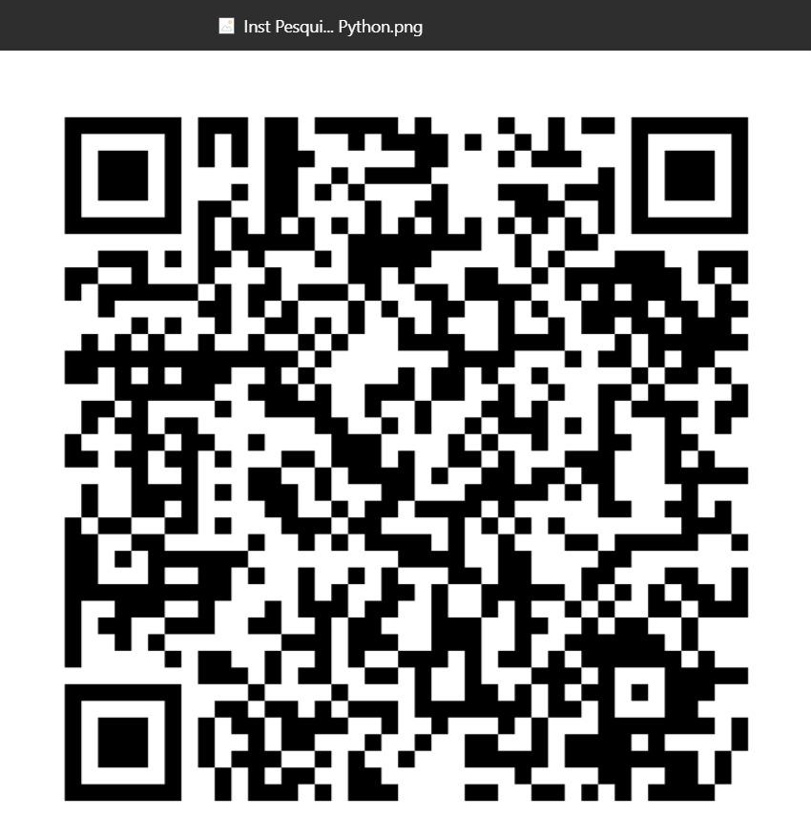

Podemos contar com o seu feedback?
Escaneie o QR Code ao lado e responda nossa Pesquisa de Avaliação.

Slide 18


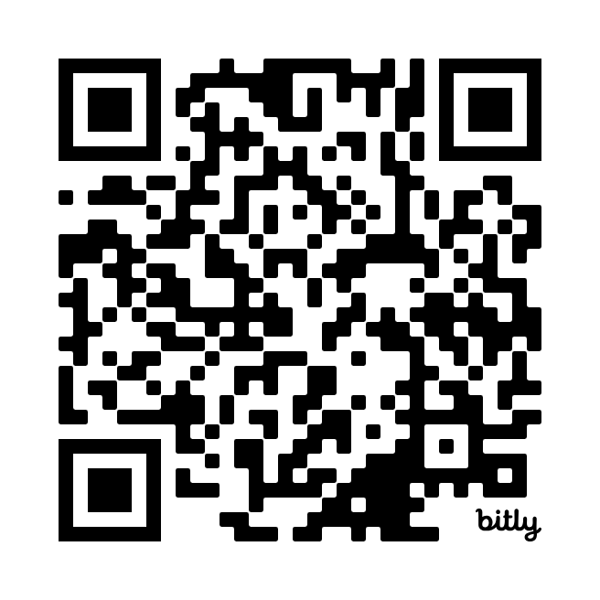
OBRIGADO
/apsferreira
/apsferreira_
Copyright © 2019 | Professor (a) Nome do Professor
Todos os direitos reservados. Reprodução ou divulgação total ou parcial deste documento, é expressamente proibido sem consentimento formal, por escrito, do professor/autor.

